Slide 1
Chào mừng các em đến với

Slide 2
BỘ DỤNG CỤ
LUYỆN GÕ PHÍM
BỘ DỤNG CỤ
LUYỆN GÕ PHÍM
3
3

Slide 4
MỤC TIÊU
MỤC TIÊU
Sau hoạt động trải nghiệm này, em sẽ:
Nêu được cách đặt tay và gõ phím đúng cách.
Nhận xét được hình dạng và vị trí các phím trên bàn phím.
Làm được dụng cụ luyện gõ phím.
Đặt tay đúng cách và thực hiện gõ phím trên bộ dụng cụ theo yêu cầu.

Slide 6
Câu chuyện STEM
Câu chuyện STEM
Các em hãy đọc
CÂU CHUYỆN STEM
ở trang 20.

Slide 9
Thử thách STEm
Thử thách STEM
Các em hãy đọc
THỬ THÁCH STEM
ở trang 21.

Slide 11
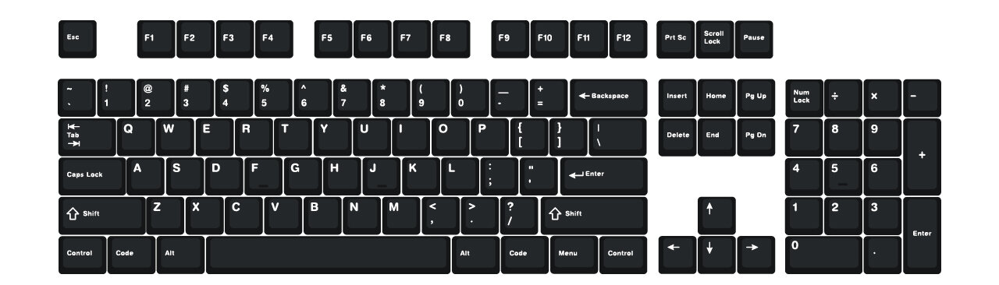
Bàn phím máy tính
Bàn phím máy tính
Kể tên các khu vực của bàn phím.
Khu vực phím chức năng
Khu vực phím số
Khu vực chính
Khu vực phím điều khiển

Slide 12
Bàn phím máy tính
Bàn phím máy tính
Kể tên các khu vực của bàn phím.
Khu vực chính
→ Giúp gõ chữ, gõ số và gõ các kí hiệu

Slide 13
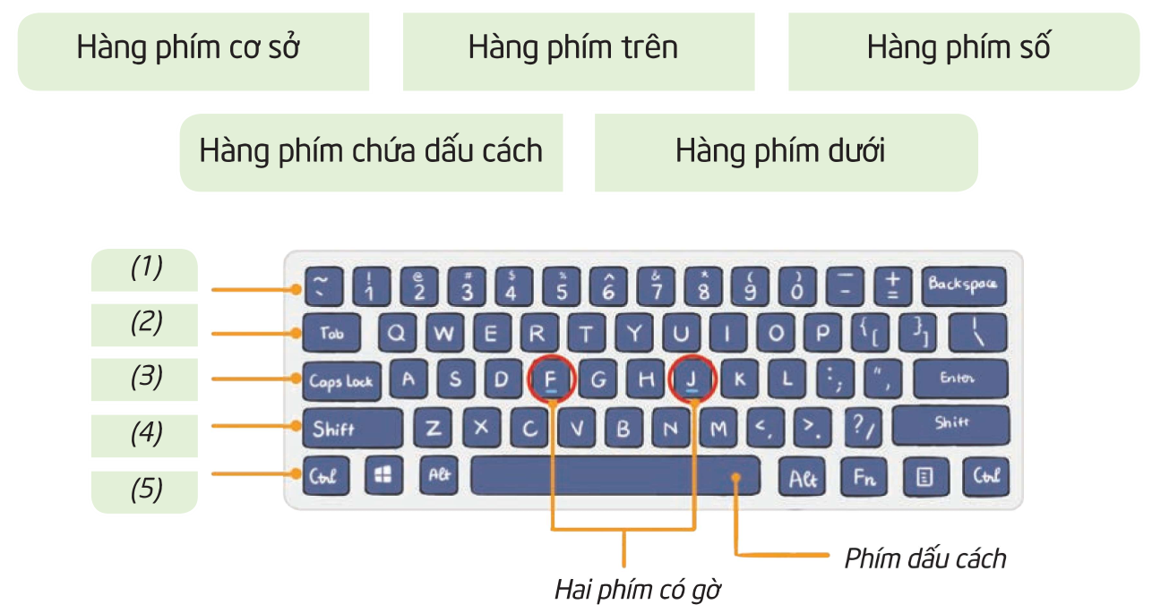
Bàn phím máy tính
Bàn phím máy tính
Chọn thẻ tên tương ứng với năm hàng phím chính trong khu vực chính.
Hàng phím số
Hàng phím trên
Hàng phím cơ sở
Hàng phím dưới
Hàng phím chứa dấu cách

Slide 14
Bàn phím máy tính
Bàn phím máy tính
Đếm số lượng và nhận xét hình dạng của các phím trong từng hàng phím.
14 phím
14 phím
13 phím
12 phím
8 phím

Slide 15
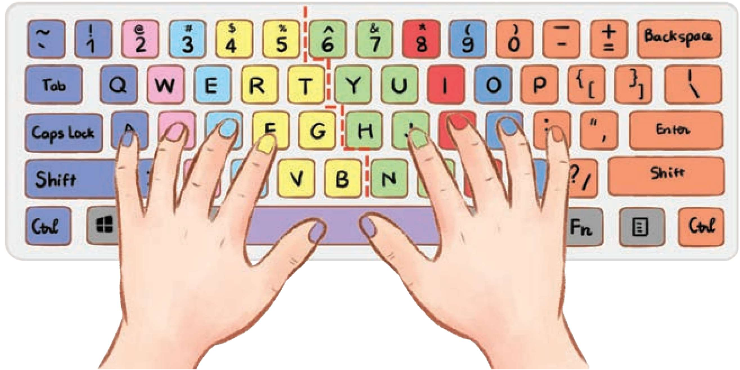
CÁCH ĐẶT TAY VÀ GÕ PHÍM
CÁCH ĐẶT TAY VÀ GÕ PHÍM
Cần đặt tay ở vị trí xuất phát như thế nào khi gõ bàn phím?
Hoàn thành tên các phím do từng ngón tay phụ trách.

Slide 16
CÁCH ĐẶT TAY VÀ GÕ PHÍM
CÁCH ĐẶT TAY VÀ GÕ PHÍM
Cần đặt tay ở vị trí xuất phát như thế nào khi gõ bàn phím?
Hoàn thành tên các phím do từng ngón tay phụ trách.
R, F, V, T, G, B, 4, 5
Y, H, N, U, J, M, 6, 7
E, D, C, 3
I, K, ,, 8
W, S, X, 2
O, L, ., 9
Q, A, Z, 1, `,…
P, ;, /, 0,…
Phím cách
Phím cách

Slide 17
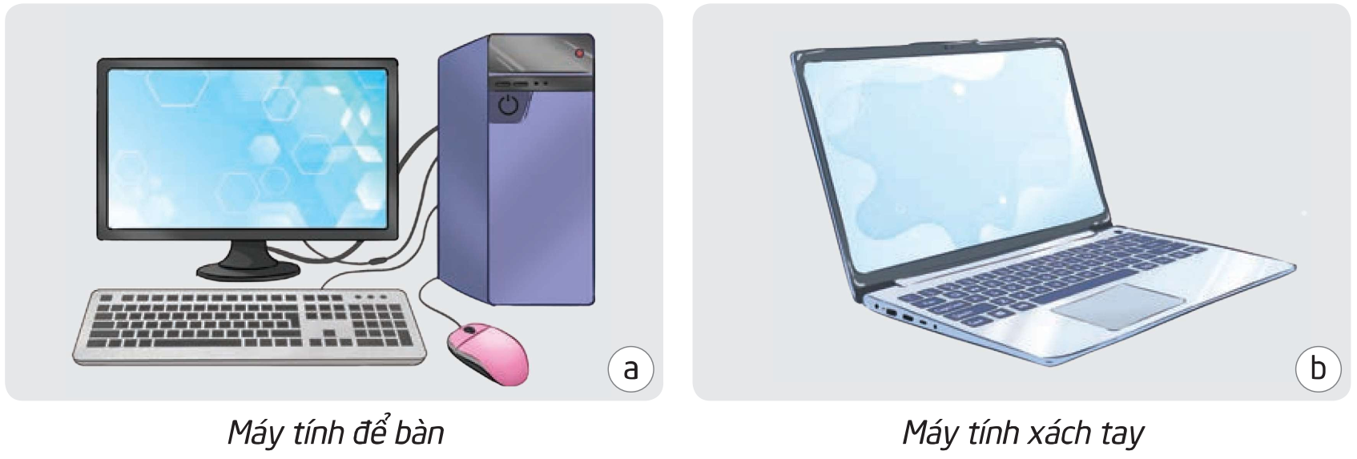
Các bộ phận của máy tính xách tay
Các bộ phận của máy tính xách tay
Chỉ ra hai đặc điểm khác nhau giữa máy tính xách tay và máy tính để bàn.

Slide 19
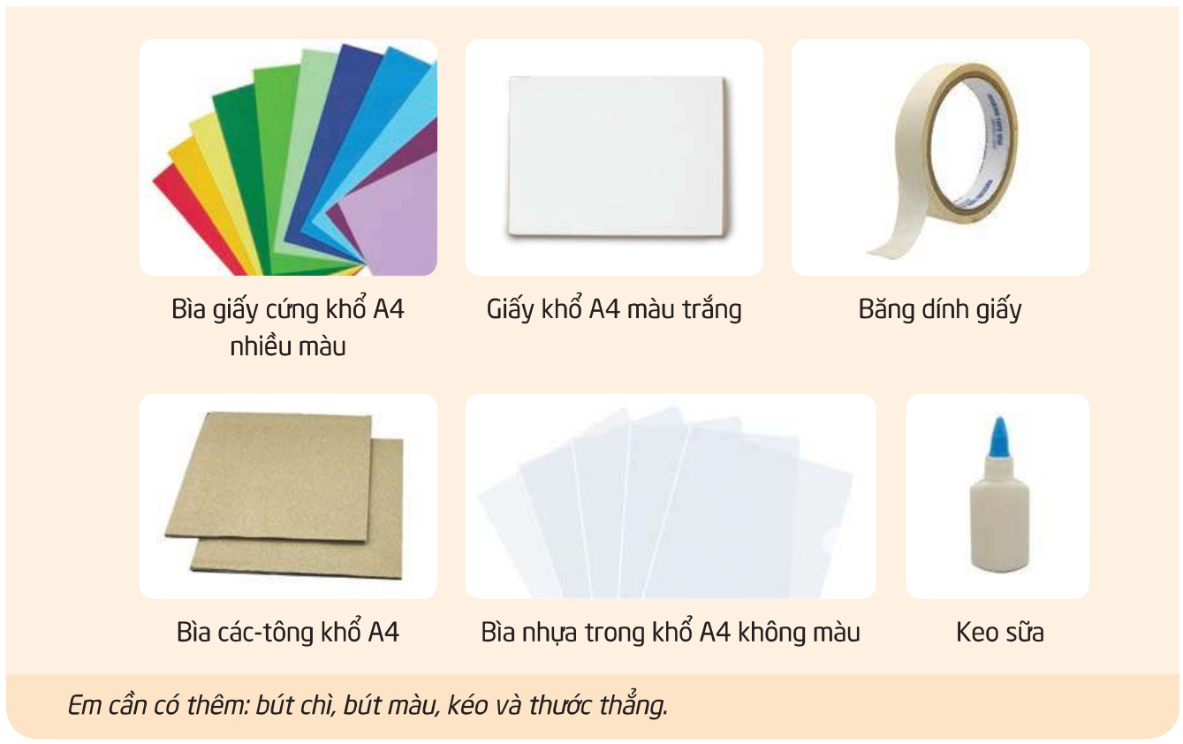
KIỂM TRA VẬT LIỆU VÀ DỤNG CỤ
KIỂM TRA VẬT LIỆU VÀ DỤNG CỤ

Slide 20
Lên ý tưởng
Lên ý tưởng
Từ yêu cầu trong thử thách STEM, phác thảo hình dạng của bộ dụng cụ luyện tập gõ phím theo các gợi uý.
Cần thể hiện được các bộ phận của dụng cụ, có chỉ rõ vị trí, tên gọi của các bộ phận.

Slide 21
LỰA CHỌN VẬT LIỆU, DỤNG CỤ, THIẾT KẾ CHI TIẾT
LỰA CHỌN VẬT LIỆU, DỤNG CỤ, THIẾT KẾ CHI TIẾT
Dựa vào ý tưởng của nhóm, hoàn thành bảng từ cột (1) đến (5).

Slide 22
CHẾ TẠO SẢN PHẨM
CHẾ TẠO SẢN PHẨM
Thảo luận về cách dùng và hoàn thành cột 6.

Slide 23
CHẾ TẠO SẢN PHẨM
CHẾ TẠO SẢN PHẨM
Phân công nhiệm vụ trong nhóm theo bảng gợi ý.

Slide 24
Thử nghiệm, điều chỉnh và hoàn thiện
Thử nghiệm, điều chỉnh và hoàn thiện
Dùng thử bộ dụng cụ (đặt tay, gõ phím)
Đánh giá sản phẩm theo yêu cầu
Điều chỉnh, sửa chữa sản phẩm

Slide 25
BÁO CÁO, TRÌNH DIỄN
BÁO CÁO, TRÌNH DIỄN
Tất cả thành viên cùng báo cáo
Giới thiệu sản phẩm, cách dùng và công dụng

Slide 26
BÁO CÁO, TRÌNH DIỄN
BÁO CÁO, TRÌNH DIỄN
Tất cả thành viên cùng báo cáo
Giới thiệu sản phẩm, cách dùng và công dụng

Slide 27
AI GÕ ĐÚNG HƠN?
Mỗi nhóm cử một bạn giám sát nhóm khác (vị trí đặt ngón tay, sử dụng ngón tay gõ phím).
Mỗi nhóm cử năm bạn lần lượt thi gõ bàn phím.
Giáo viên cung cấp từ, cụm từ.
Tổng điểm ban đầu: 50 điểm. Mỗi lần vi phạm: -1 điểm.

Slide 28
AI GÕ ĐÚNG HƠN?
TIN HOC

Slide 29
AI GÕ ĐÚNG HƠN?
NGON TRO

Slide 30
AI GÕ ĐÚNG HƠN?
HANG PHIM

Slide 31
AI GÕ ĐÚNG HƠN?
LUYEN TAP

Slide 32
AI GÕ ĐÚNG HƠN?
RapidTyping

Slide 33
BÌNH CHỌN
BÌNH CHỌN

Slide 34
NHẬN XÉT
NHẬN XÉT

Slide 35
CẢI TIẾN
SÁNG TẠO
CẢI TIẾN
SÁNG TẠO
Các hàng phím nổi giúp cảm giác gõ phím tốt hơn

Slide 37
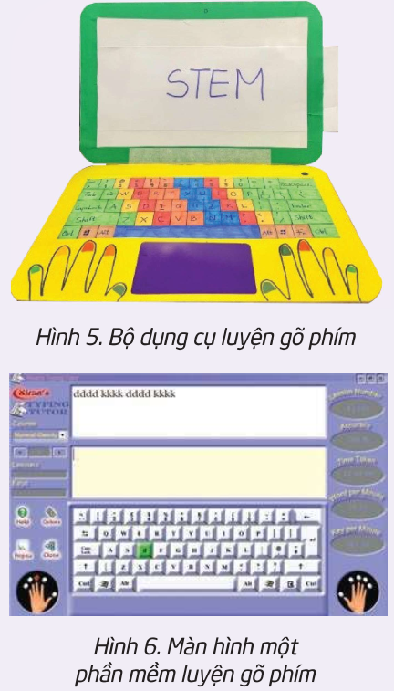
STEm và cuộc sống
STEM và cuộc sống
Luyện tập gõ phím bằng 10 ngón:
- Đặt tay đúng vị trí.
- Sử dụng đúng ngón tay phụ trách phím.
- Ngồi đúng tư thế.
- Tập luyện chăm chỉ với dụng cụ, phần mềm.

Slide 38
Cảm ơn các em đã tham gia học tích cực!

